Slide 1
تاثير بيئة الاعمال على الدافع والتدريب والمهارات والعقلية الريادية تجاه أداء مشاريع الاعمال الصغيرة في العراق اسم الباحث
المشرف
ا.م.د محمد
كلية الدراسات الدولية- قسم الدراسات الاستراتيجية
جامعة شمال ماليزيا
2019
ملاحظة تم تلوين مفردات العنوان كاشارة الى عدد المتغيرات التي ستكون كل متغير محور او قسم من اقسام الاستبيان

Slide 3
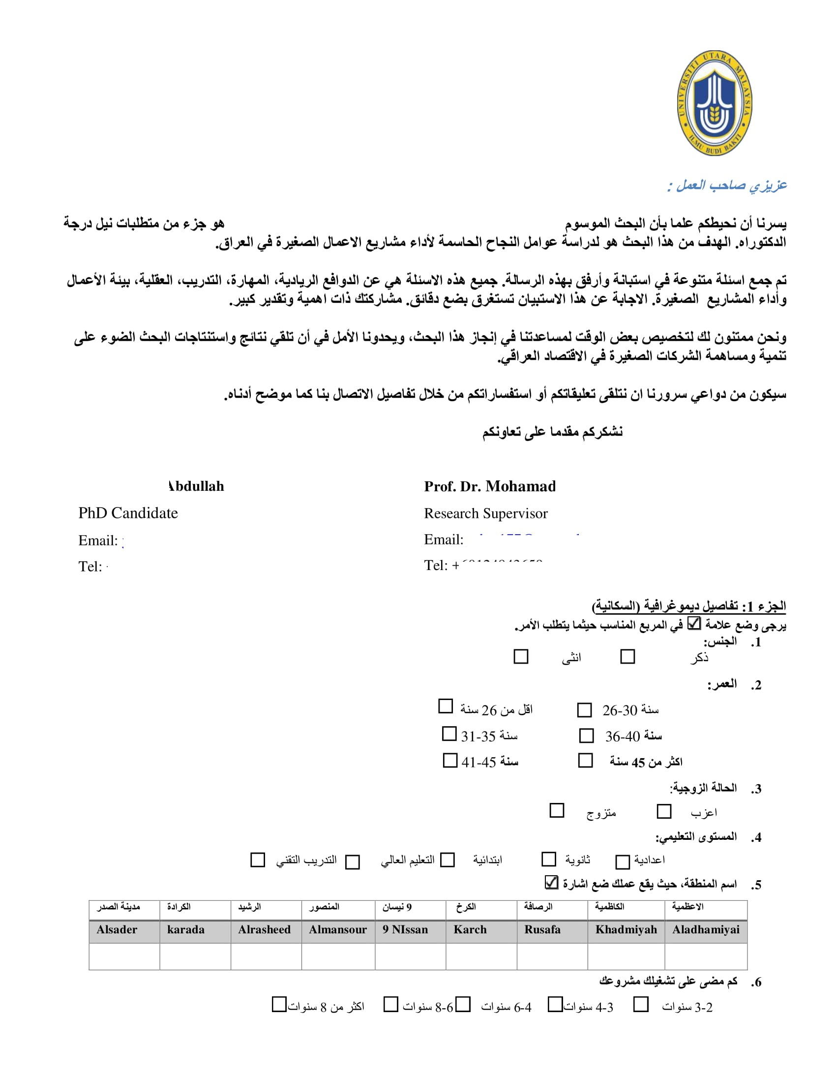

Slide 4
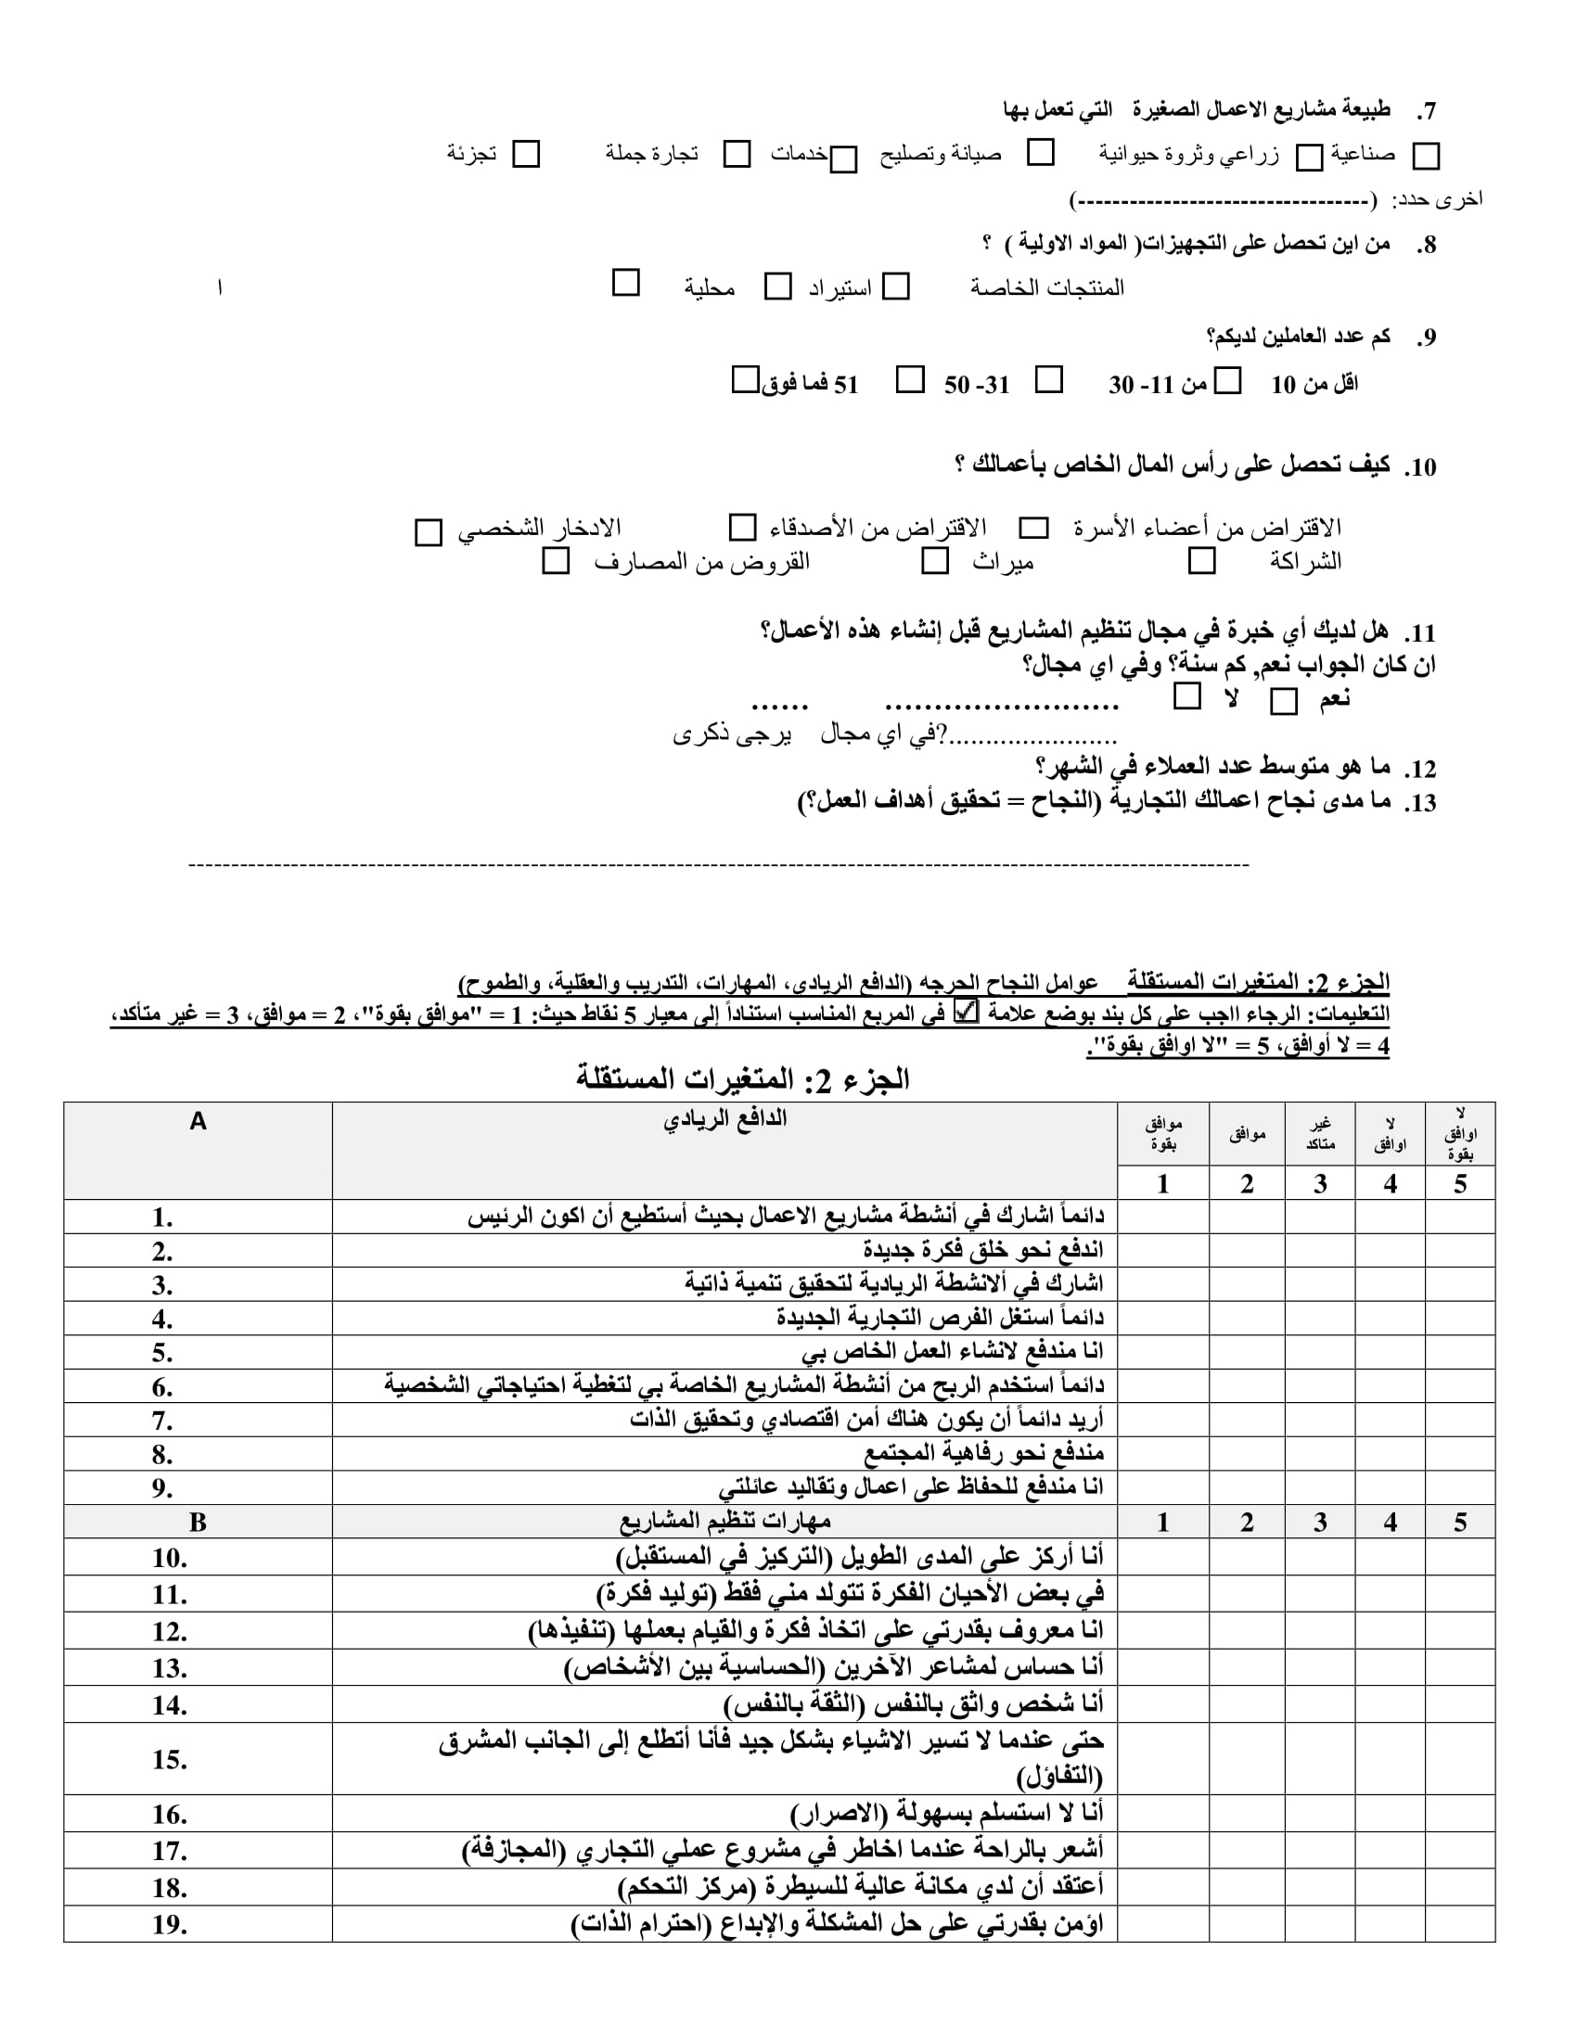

Slide 5
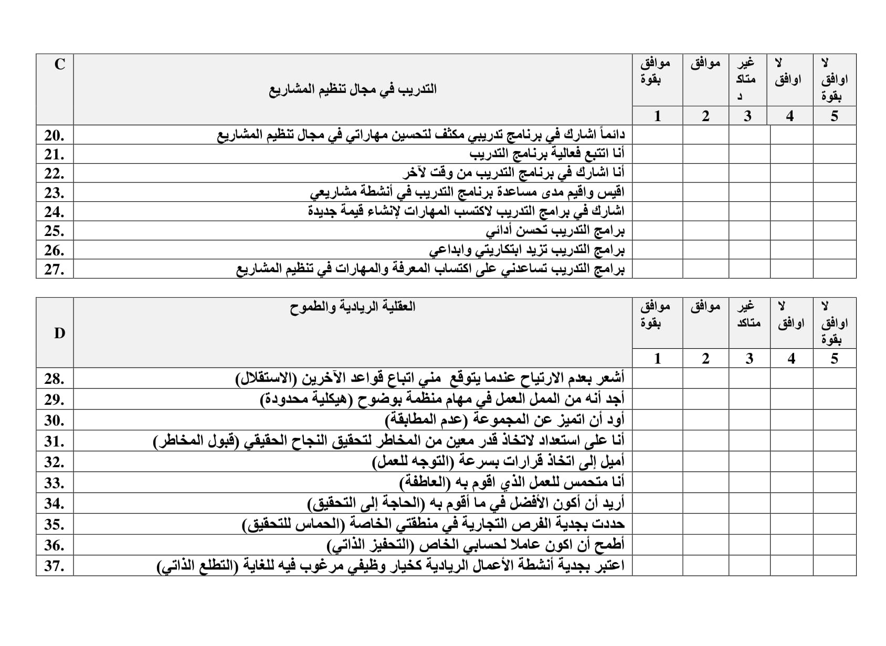

Slide 6
